Slide 1
Rendre l’information localisée FAIR (Findable, Accessible, Interoperable, Reusable)
Marie-Francoise Voidrot,
Directrice Europe Programme Collaborative Solutions and Innovation Program, OGC
2024-01-23

Slide 2

Qu’est ce que l’OGC
Un centre de réflexion, d'innovation et de normes pour tout ce qui a trait à la localisation
Notre vision
Construire l'avenir de la localisation avec la communauté et la technologie pour le bien de la société
Construire l'avenir de la localisation avec la communauté et la technologie pour le bien de la société
Notre Mission
Rendre les informations de localisation trouvables, accessibles, interopérables et réutilisables (FAIR)
Notre Approche
Un processus collaboratif et agile éprouvé, combinant des normes consensuelles, un projet d'innovation et la création de partenariats.

Slide 3
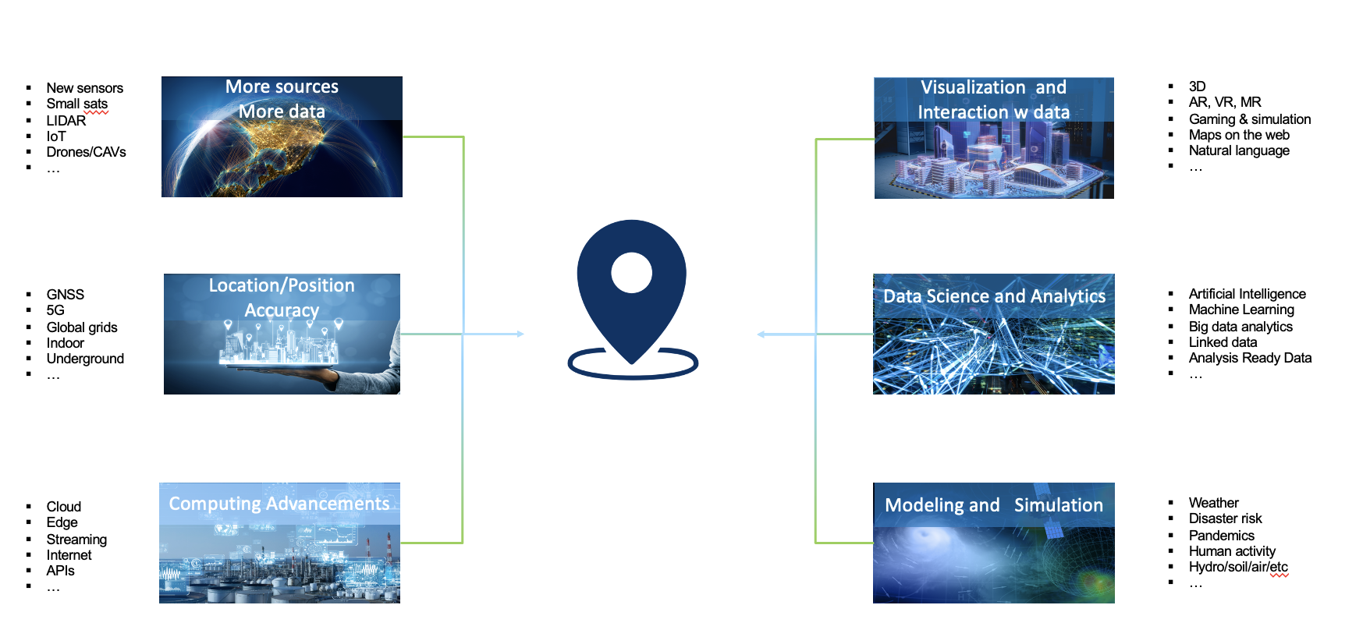
Plus de données-Plus de technologie-Plus d’innovation
…

Slide 4












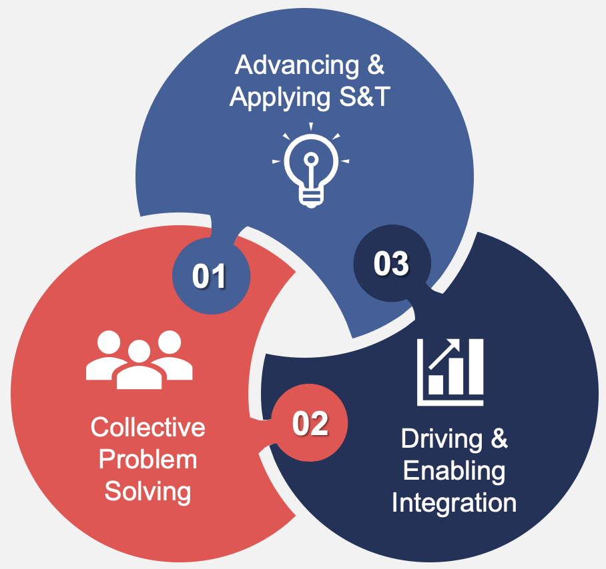














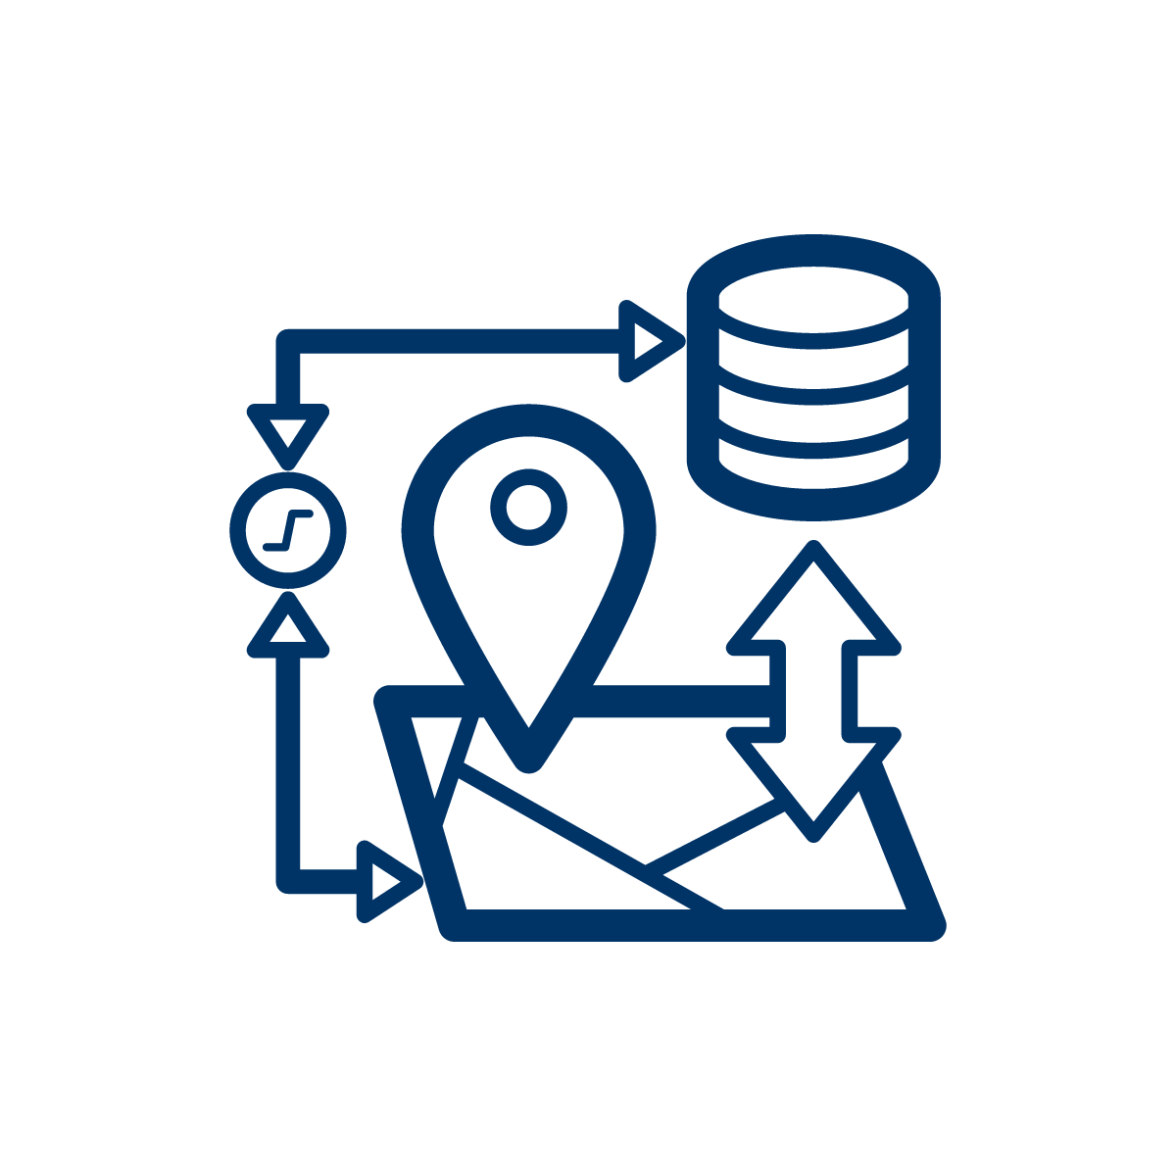









30 ans de Communauté, Standards, Impacts
A
I
Communité: 550+ Membres
Résolution de problèmes et Innovation
Creation de valeur via l’approche géospatiale
Ouverts au niveau Mondial
R
Standards ouverts
A
F
I
Bonnes Pratiques
A
R
I
Proof of Concepts
R
Initiatives OGC, Projets Européens InCASE, EuroGEOSec, ILIAD Digital Twins of the Oceans, USAGE, AD4GD, CLINT, GeoE3, …

Slide 5
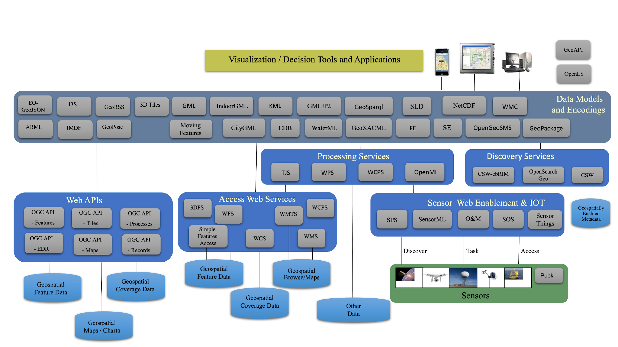

Architecture de haut niveau - OGC Standards Baseline

Slide 6
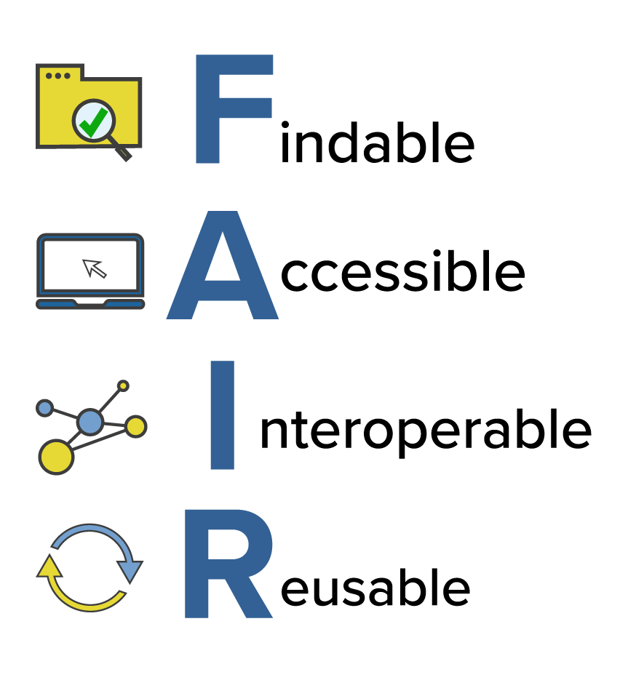
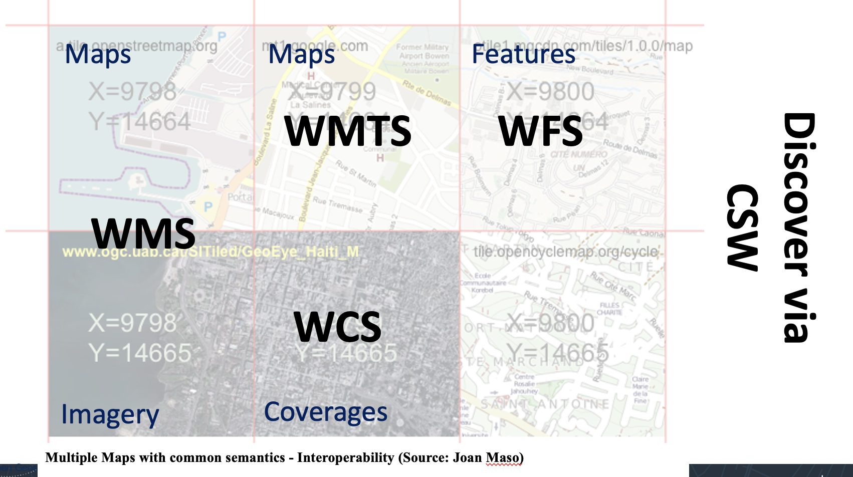
Standards Web services

Slide 7
OWS -> OGCAPI
OGC API Tiles
OGC API Features
OGC API Maps
OGC API Records
OGC API Coverages

Slide 8
Des Web Services à des APis construites à partir de Blocs élémentaires modulaires
Transparence de l’interopérabilité via des liens sur des Blocs de référence OGC
Blocs Spécifiques
Variantes de Blocs similaires
URI
URI
URI
Blocs identiques
URI
URI
URI
Schema1,
Classes de conformité 1,
API 1,
…
Standard 1,
Schema2,
Classes de conformité 2,
API 2,
…
Standard 2,
Registre OGC de blocs reutilisables
Schema 2
inclus dans
Schema 3
…

Slide 9


Thank You
Community
isimonis@ogc.org

